Slide 1
Муниципальное бюджетное дошкольное образовательное учреждение «Детский сад № 3 «Алёнушка» муниципального образования Черноморский район Республики Крым
«Трудовое воспитание детей дошкольного возраста».
старший воспитатель Катаева С.В.

Slide 2
Цель трудового воспитания дошкольника – это формирование положительного отношения ребенка к труду.

Slide 3
Задачи трудового воспитания в ДОУ
- обучение трудовым умениям и навыкам, их дальнейшее совершенствование;
- воспитание интереса к труду, трудолюбия, ответственности, самостоятельности;
- ознакомление с трудом взрослых, воспитание уважения к труженику, и результатам его труда, стремление оказывать посильную помощь;
- формирование взаимоотношений и приобретение социального опыта взаимодействия (воспитание общественно – направленных мотивов труда, умения трудиться в коллективе и для коллектива)

Slide 4
Условия
- создание эмоционально – положительной обстановки в процессе труда;
-подбор оборудования для труда;
- систематическое включение каждого ребенка в труд на правах партнера;
- создание мотивации трудовой деятельности;
- создание в группе трудовой атмосферы, постоянной занятости, стремление к полезным делам;
- поощрения в процессе и по результатам труда;
-демонстрация заинтересованности педагога;
- учет нагрузки, состояния здоровья, интересов, способностей ребенка

Slide 5
4 основных вида детского труда:
- самообслуживание;
- хозяйственно – бытовой труд;
- труд в природе;
- ручной труд

Slide 6
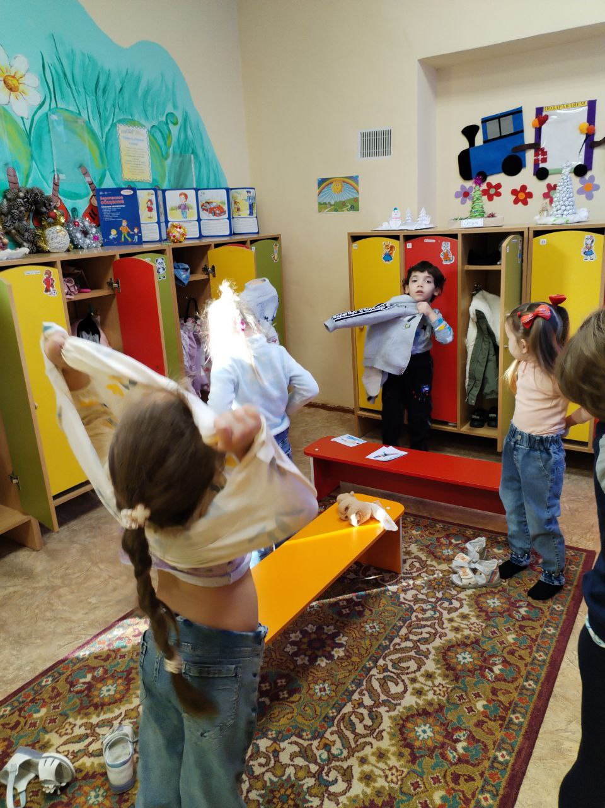
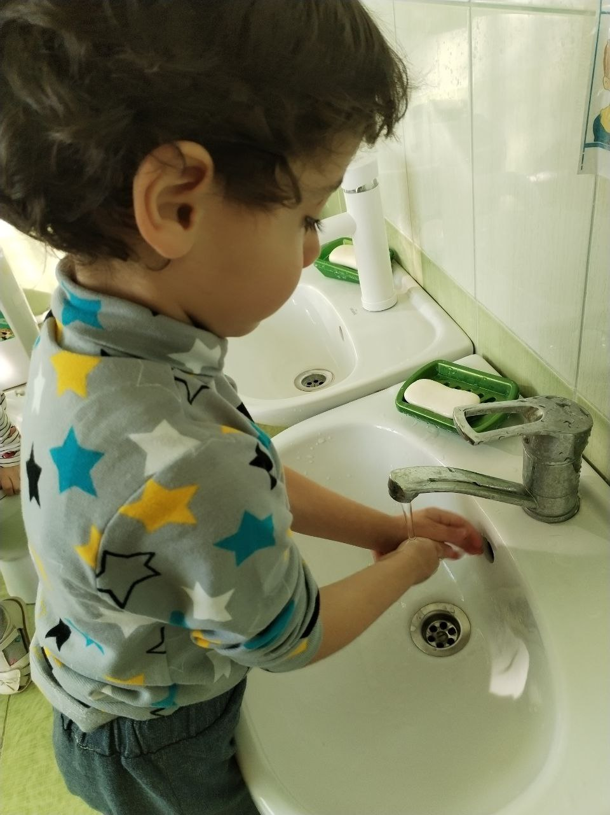
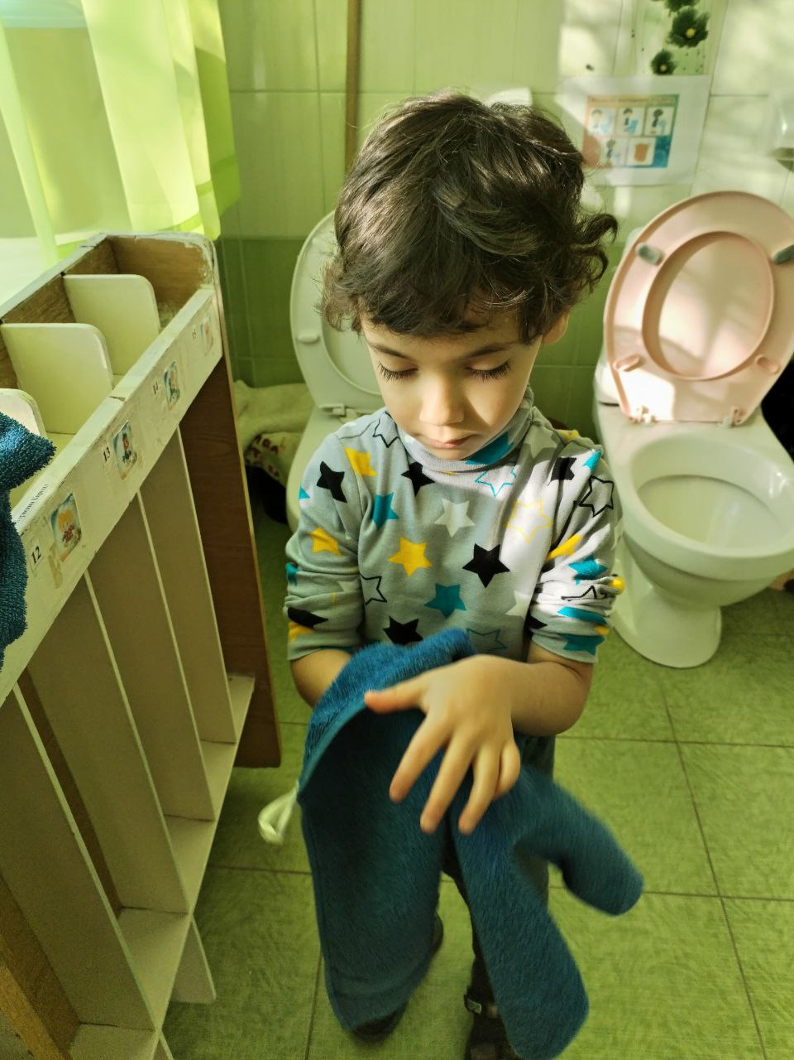
Самообслуживание

Slide 7
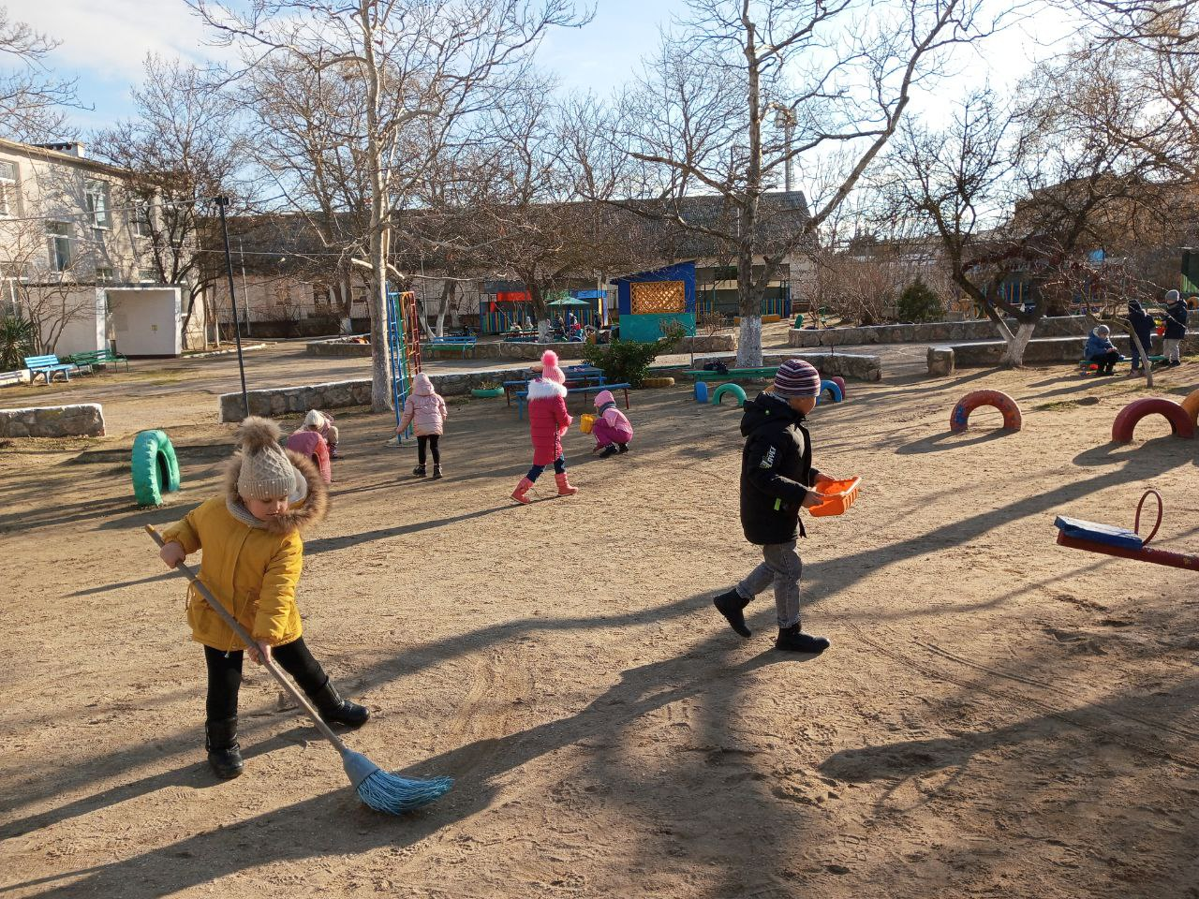
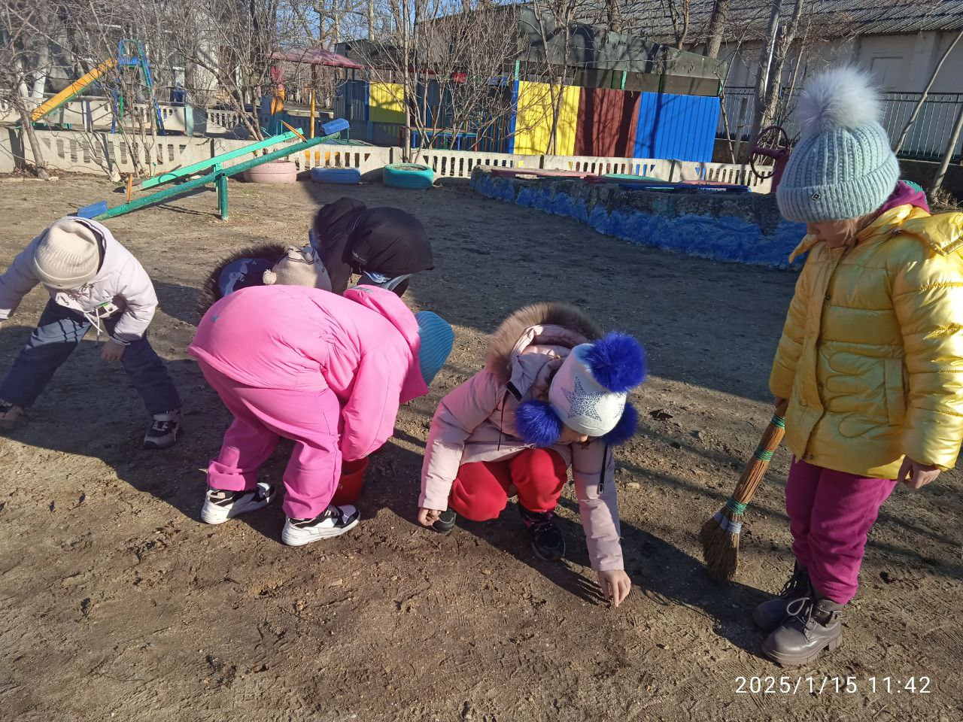
Хозяйственно – бытовой труд

Slide 8
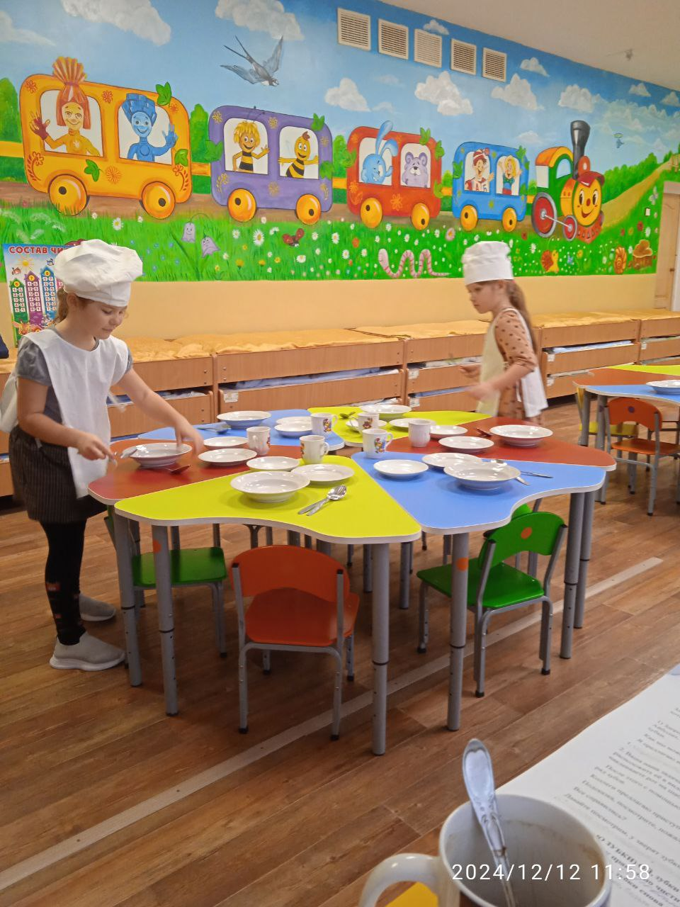
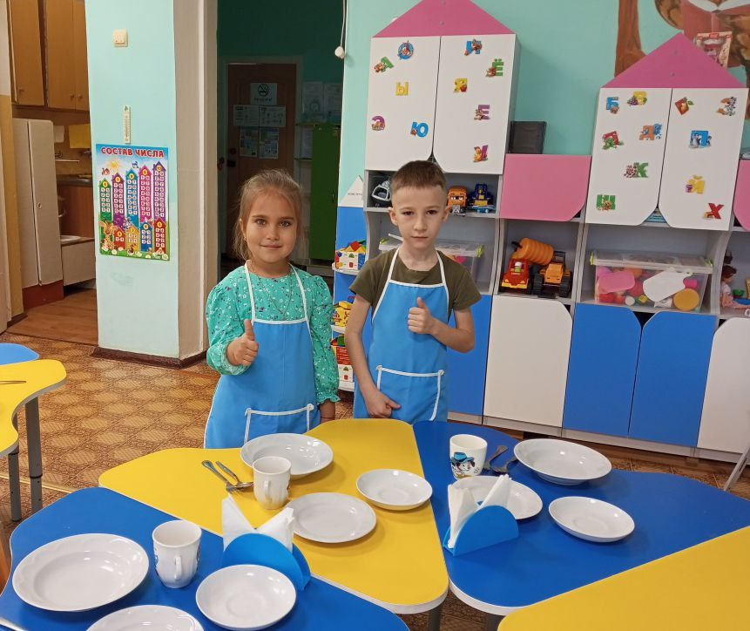

Slide 9
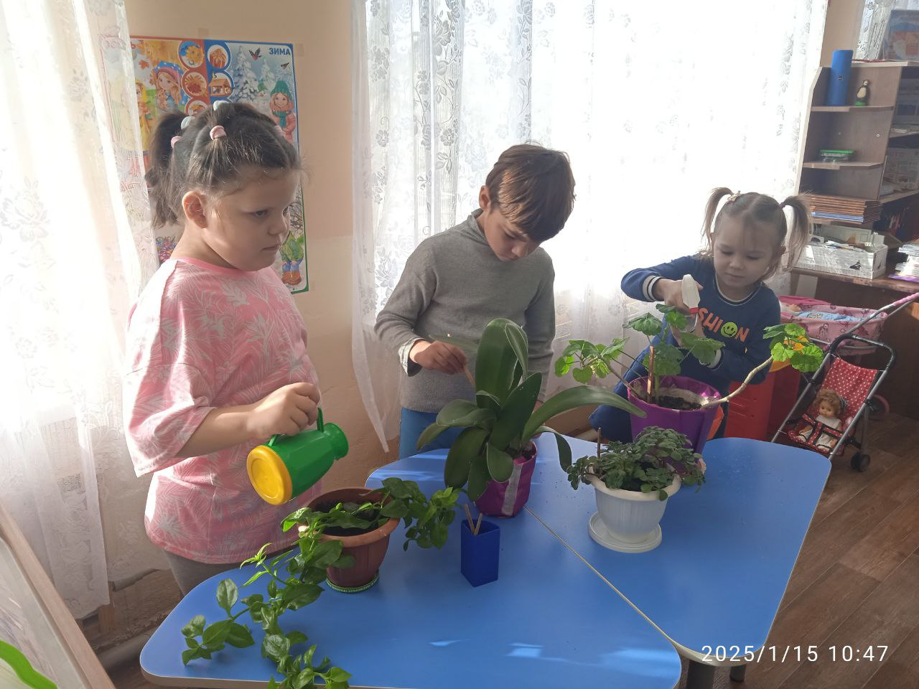
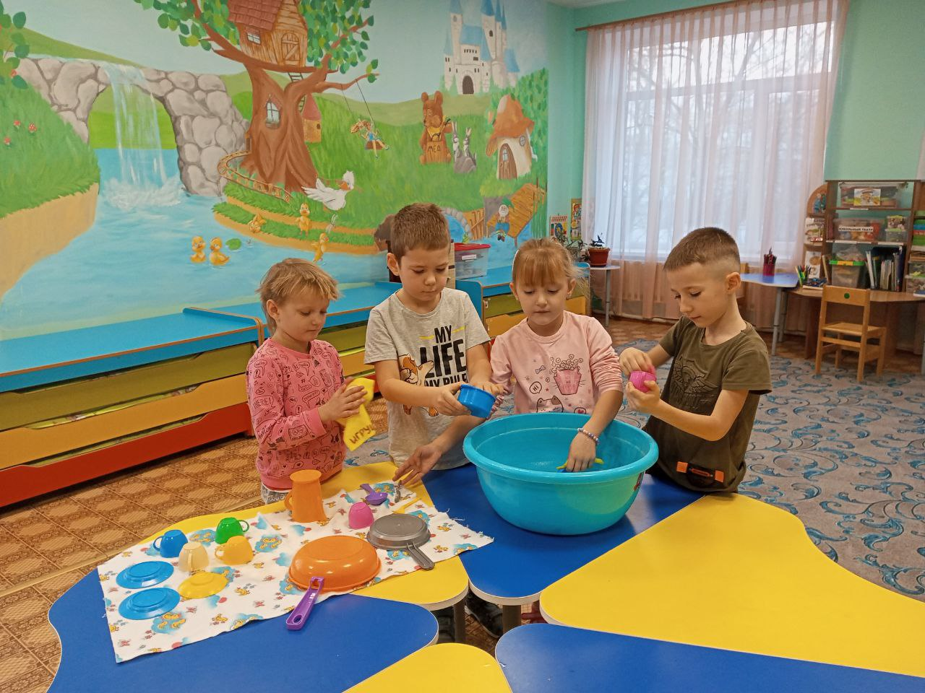

Slide 11
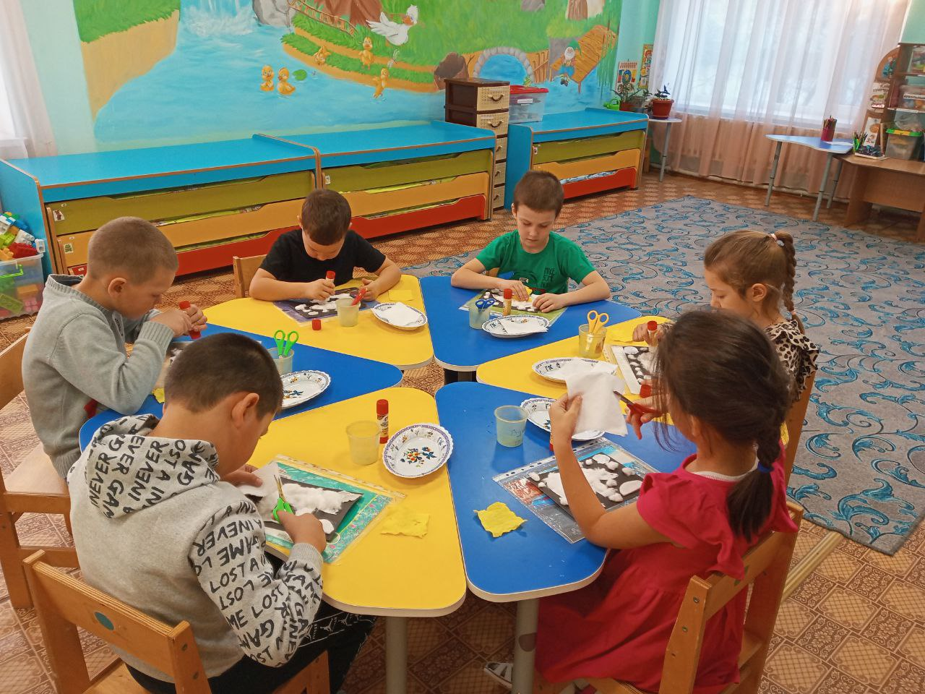
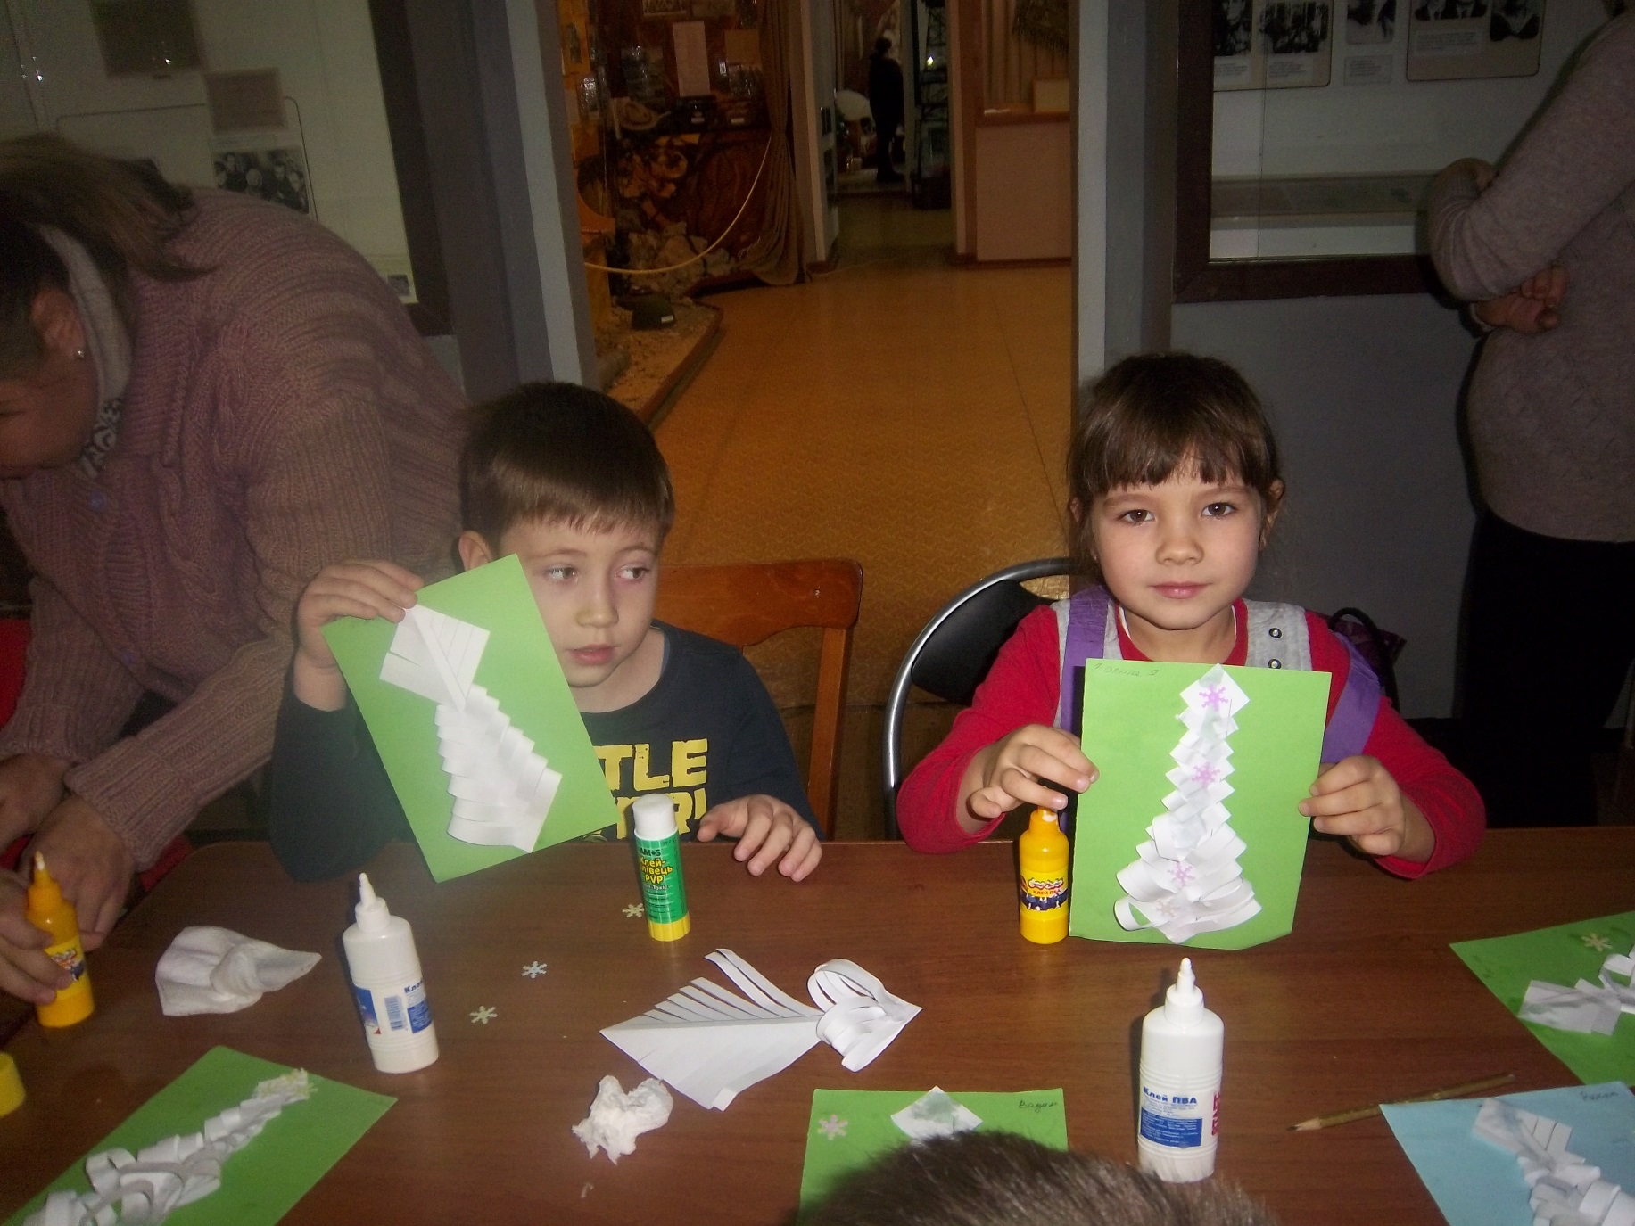
Ручной и художественный труд

Slide 13
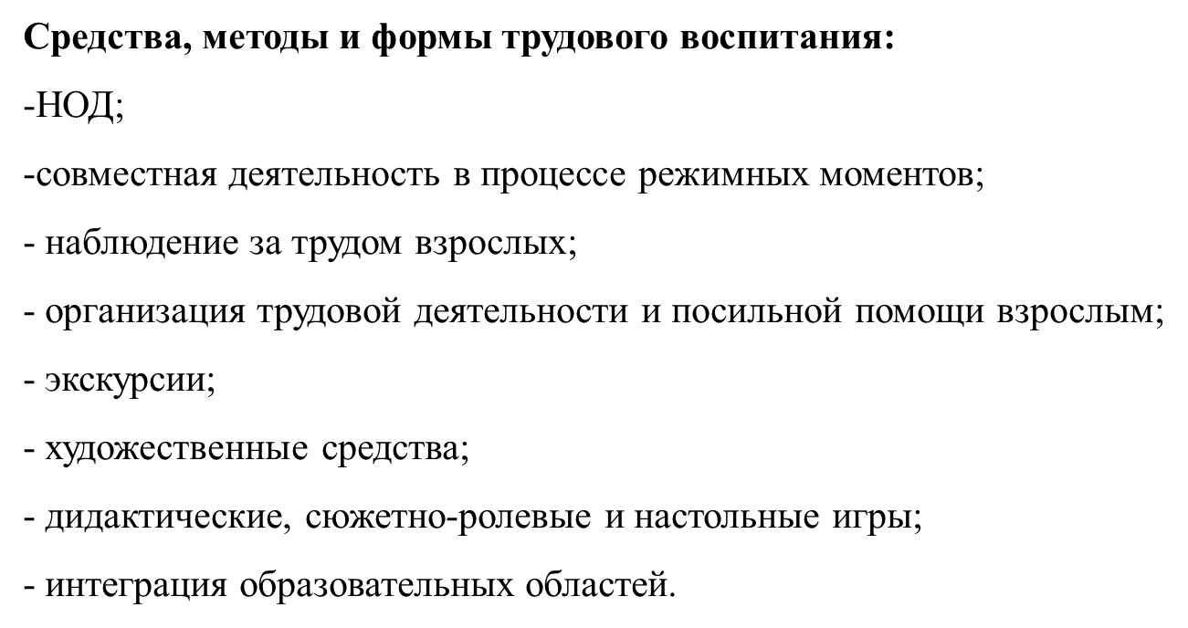

Slide 14
Спасибо за внимание!

